Slide 1
স্বাগতম

Slide 2
পরিচিতি
মোহাম্মদ আব্দুল মালেক
সহকারী শিক্ষক (কম্পিউটার)
কাজী আব্দুল মাজেদ একাডেমী
পাংশা, রাজবাড়ী।
মোবাইল: ০১৭১৭-০০২১৫১
ই-মেইল : abdulmalek1972p@gmail.com
Website: www.teachersnews24.com
শ্রেণিঃ সপ্তম
বিষয়: কৃষি শিক্ষা

Slide 3
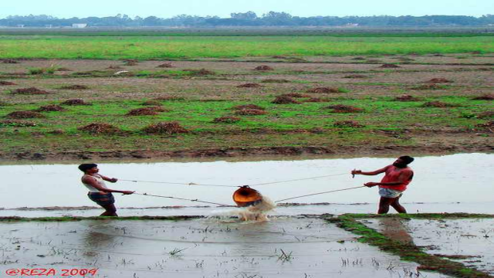
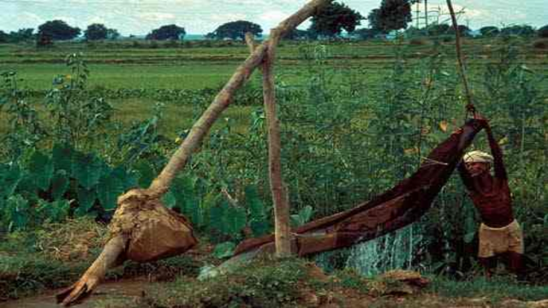
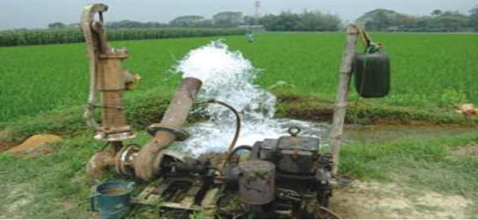

Slide 4
সেচ পদ্ধতি

Slide 5
শিখনফল
এই পাঠ শেষে শিক্ষার্থীরা-
বিভিন্ন সেচ পদ্ধতির নাম বলতে পারবে
বিভিন্ন সেচ পদ্ধতির কার্যপ্রনালী বর্ণনা করতে পারবে
বিভিন্ন সেচ পদ্ধতির বৈশিষ্ট্য ব্যাখ্যা করতে পারবে।

Slide 6
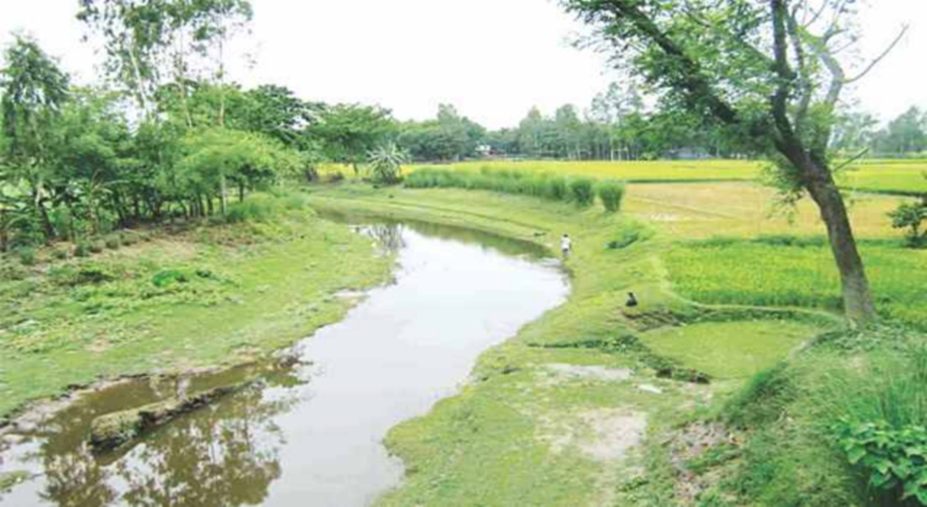
এই পদ্ধতিতে সেচের পানি নিয়ন্ত্রণ সহজ হয়
সমস্ত জমি সমান ভাবে ভেজানো যায়
পানির অপচয় কম হয়
মাটির ক্ষয় কম হয়
একই পরিমান পানি দিয়ে প্লাবণ অপেক্ষা অপেক্ষা অধিক জমিতে সেচ দেওয়া যায়।
নালা সেচ

Slide 7
প্লাবন সেচ

Slide 8
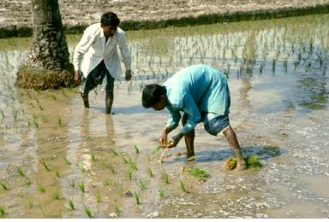
অল্প সময়ে অধিক জমিতে সেচ দেওয়া যায়;
শ্রম ও সময় উভয়ই কম লাগে;
জমির মধ্যে নালা কাটার দরকার হয় না;
সমতল জমির জন্যও প্লাবন সেচ কার্যকর;
রোপা ফসল বা শস্য ছিটিয়ে বোনা জমিতে প্লাবন সেচ কার্যকর হয়;
জমি যদি ঢালু হয় তবে আইল বেধে পানি আটকাতে হয়।
প্লাবন সেচ

Slide 9
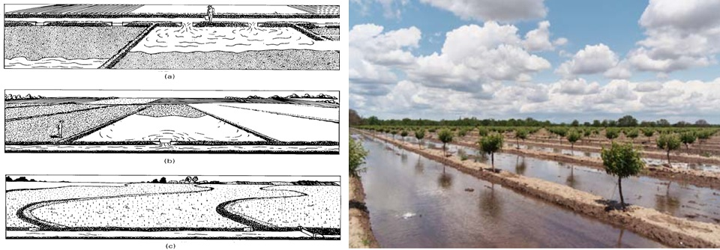
পানির ব্যবস্থাপনা সহজ হয়;
পানির অপচয় হয় না;
মাটির ক্ষয় কম হয়।
বর্ডার সেচ

Slide 10
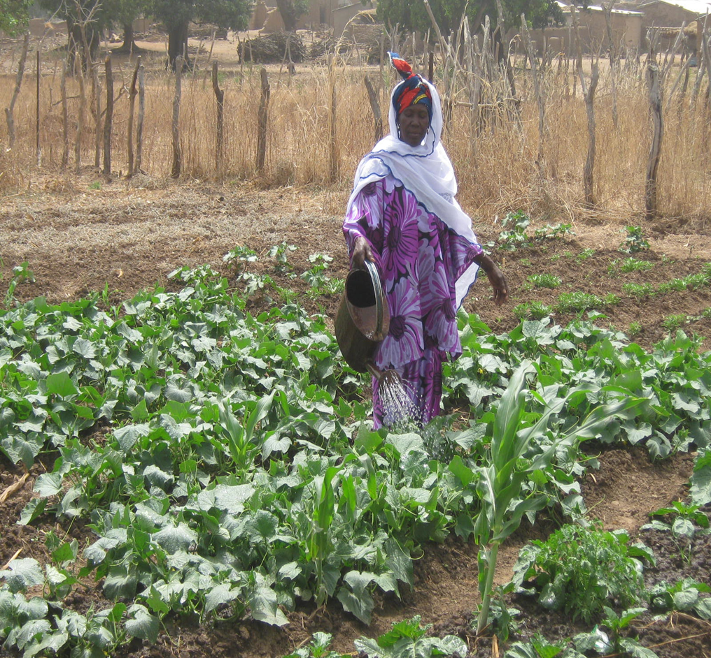
বৃষ্টির ন্যায় সেচ দেওয়া যায়;
বীজতলা এবং চারা গাছে সহজে সেচ দেওয়া যায়;
শাক-সবজির ক্ষেতে এই পদ্ধতিতে সেচ দেওয়া হয়।
ফোয়ারা সেচ

Slide 11
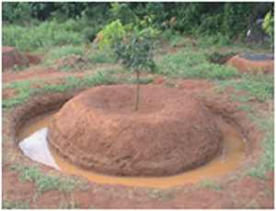
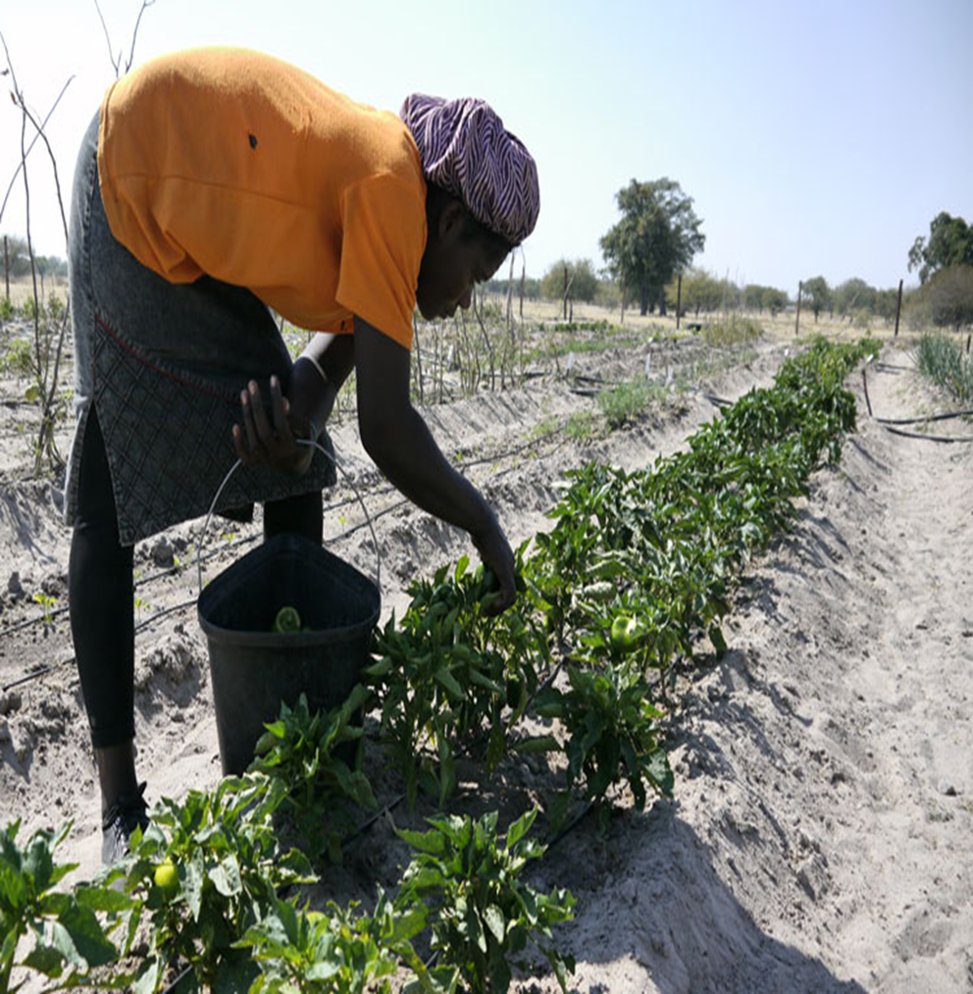
পানির অপচয় হয় না
পানি নিয়ন্ত্রণ সহজ হয়
সাধারণত বহুবর্ষী ফল গাছের গোড়ায় এই সেচ দেওয়া হয়
বৃত্তাকার সেচ

Slide 12
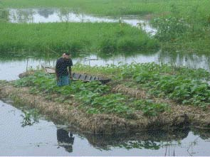
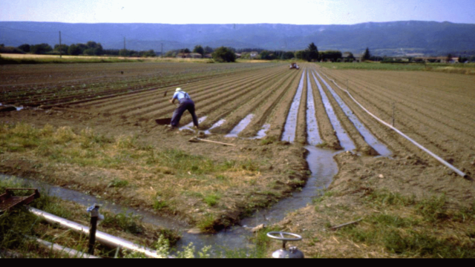
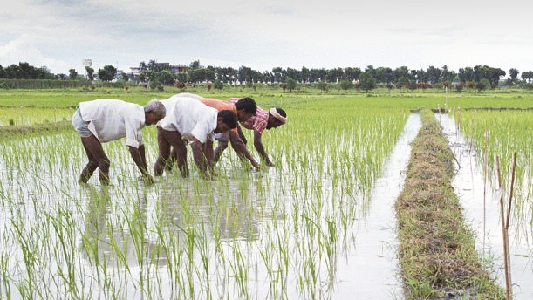
দলীয় কাজ
ছবিতে কোনটি কোন সেচ পদ্ধতি এবং এদের মধ্যে তুলনামূলক পার্থক্য লিখ।

Slide 13
মূল্যায়ন
1. বিভিন্ন সেচ পদ্ধতির নাম বল
2. কোন সেচ পদ্ধতিতে পানির অপচয় কম হয়?
3. কোন সেচ পদ্ধতিতে মাটির ক্ষয় কম হয়?
4. ফল গাছের গোড়ায় কোন পদ্ধতিতে সেচ দেওয়া হয় বল

Slide 14
বাড়ীর কাজ
তোমার এলাকার ভূমি ও পরিশের সাথে কোন সেচ পদ্ধতিটি উপযোগী তা লিখ।

Slide 15
ধন্যবাদ

